Slide 1
Оптимизация внутренней системы оценки качества образования
Государственное бюджетное профессиональное образовательное учреждение «Дзержинский техникум бизнеса и технологий»
Применение принципов бережливого производства в образовании

Slide 2
КАРТОЧКА ПРОЕКТА «Оптимизация внутренней системы оценки качества образования»
1. Вовлеченные лица и рамки проекта:
Заказчики процесса: заместитель директора ГБПОУ ДТБТ по учебной работе Лисицина Т.Б.
Периметр проекта: от заполнения журнала до сдачи отчета по качеству обучения методисту
Владелец процесса: заместитель директора ГБПОУ ДТБТ по учебной работе Лисицина Т.Б.
Руководитель проекта: методист Кокорина С.Н.
Команда проекта:
Симагина О.Ю. –заведующий отделением,
Радевич Л.И. –преподаватель информационных технологий
Семенец О.В. – председатель МК
2. Обоснование выбора
Ключевой риск: невыполнение сроков оформления отчетной документации, нерациональные трудозатраты
Проблемы
1.Необходимость заполнения педагогическими работниками и руководителями структурных подразделений различных по форме отчетов с одним диапазоном данных
2. Допускаемые ошибки при переносе одних и тех же данных в разные формы отчетов
3. Допускаемые ошибки при выполнении вычислений качественных показателей обучения
4. Ключевые события
1. Старт проекта –02.03.2020
2. Диагностика и целевое состояние –02.03.2020-01.04.2020
•Разработка текущей карты процесса –к 20.03.2020
•Разработка целевой карты процесса –к 01.04.2020
3. Совещание по защите подходов внедрения –06.04.2020
4. Внедрение улучшений –07.04.2020-30.06.2020
5. Закрепление результатов и закрытие проекта –28.08.2020
3. Цели и плановый эффект
Наименование цели | Текущий показатель | Целевой показатель
Сокращение времени формирования отчетов по качеству обучения | 3 часа | 1 час

Slide 3
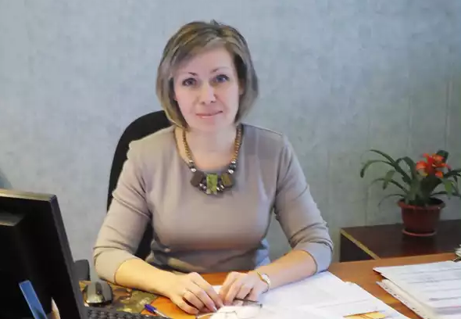
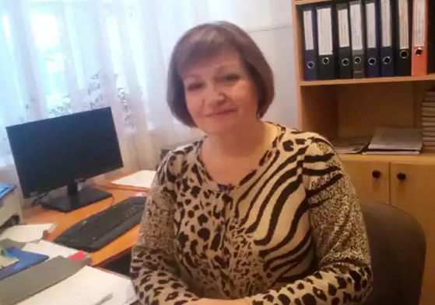
КОМАНДА ПРОЕКТА «Оптимизация внутренней системы оценки качества образования»
1. Владелец проекта:
заместитель директора ГБПОУ ДТБТ по учебной работе Лисицина Т.Б.
2. Руководитель проекта:
методист Кокорина С.Н.
3. Команда проекта:
Радевич Л.И. –преподаватель информационных технологий
Симагина О.Ю. –заведующий отделением
Семенец О.В. – преподаватель, председатель МК

Slide 4
Карта текущего состояния процесса
Преподаватели: выписывают данные из журналов в ведомости успеваемости по отделениям (2 ведомости)
Заведующие отделениями: заносят данные из отчетов в сводный по отделению
Заведующие отделениями:
с помощью калькулятора подсчитывают качественные показатели обучения по отделениям
Преподаватели: с помощью калькулятора подсчитывают качественные показатели обучения
2
1
2
Преподаватели: переносят данные из ведомостей по отделениям в сводную карту мониторинга
Преподаватели:
с помощью калькулятора подсчитывают качественные показатели обучения
Председатели МК: заносят данные из отчетов в сводный по МК
Председатели МК: с помощью калькулятора подсчитывают качественные показатели обучения по МК
Методист: заносит данные из отчетов в сводный по ПОО
Методист:
с помощью калькулятора подсчитывает качественные показатели обучения по ПОО
1
2
1
2
1
2

Slide 5
Анализ проблем
Проблемы | Пути решения
1 Необходимость заполнения педагогическими работниками и руководителями структурных подразделений различных по форме отчетов с одним диапазоном данных (временные потери и ошибки при переносе данных) | Унификация формы отчета для различных структурных подразделений ПОО Использование электронных таблиц для оформления отчетов
2 Временные потери и допускаемые ошибки при выполнении вычислений качественных показателей обучения | Использование электронных таблиц для выполнения вычислений в автоматическом режиме

Slide 6
Карта целевого состояния процесса
Преподаватели: заносят данные из журналов в электронную ведомость успеваемости (1 общая ведомость)
Заведующие отделениями: добавляют листы преподавателей в электронный сводный отчет по отделению
Преподаватели: пересылают файл зав. отделениями и председателю МК
Председатели МК: добавляют листы преподавателей в электронный сводный отчет по МК
Председатели МК:
пересылают файл методисту
Методист: добавляют листы преподавателей в электронный сводный отчет по ПОО

Slide 7
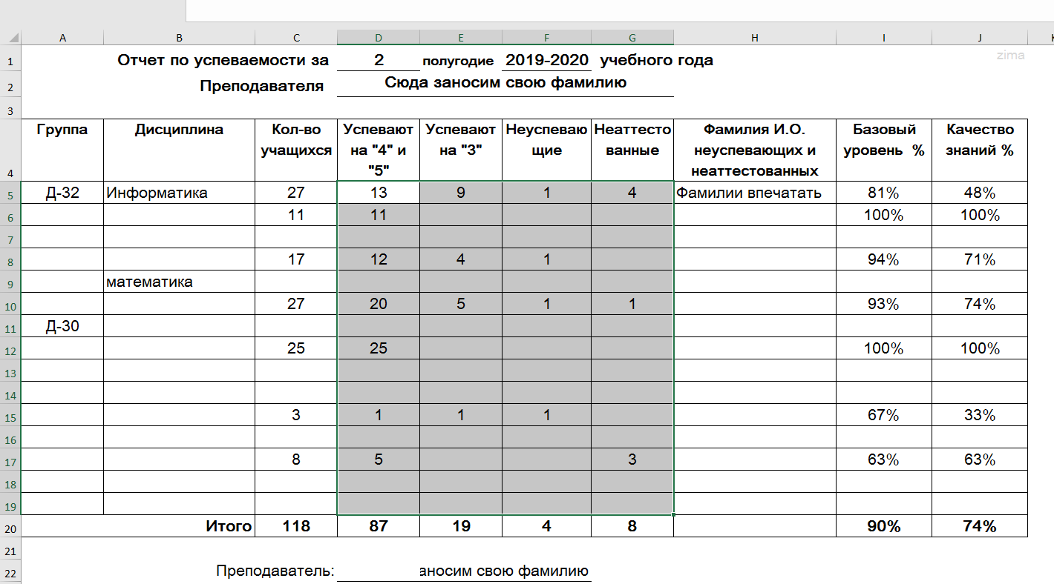
Эффективность проекта
До реализации проекта
После реализации проекта

